Slide 1


Programmation Android
Travaux pratiques - ENSG
Yann Caron

Slide 2
Sommaire - TP
Cahier des charges
Création du projet et IHM
Google Map Activity
Spatialite
Web services
Boni
Pour aller plus loin !

Slide 3
IN01 – Séance 07
Cahier des charges

Slide 4
Contexte
Vous êtes en délégation pour l'Office National des forêts
On vous commande une application pour gérer les gardes forestiers et leurs “circonscription territoriale”
Les gardes possèdent tous un smartphone Android
Qui pourra se synchroniser à l'application centrale via Wifi

Slide 5
Cahier des charges
Nous nous concentrerons sur l'application embarquée Android qui devra :
  Afficher la carte en vue satélite
  Donner accès aux coordonnées GPS de l'appareil
  Donner la possibilité de stoquer des points d'intérêts (optionellement stoquer les procès verbaux établis)
  Délimiter les circonscriptions
  Consulter les données stoqués
  Afficher les données météorologiques
  Réfléchir à une synchronisation des données sur le serveur central

Slide 6
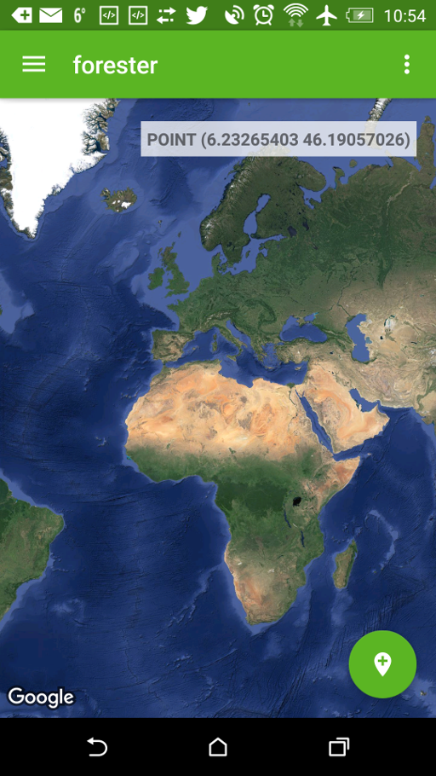
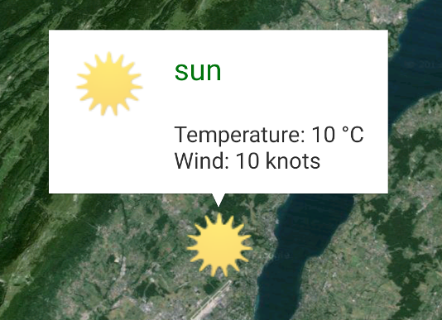
En image / demo

Slide 7
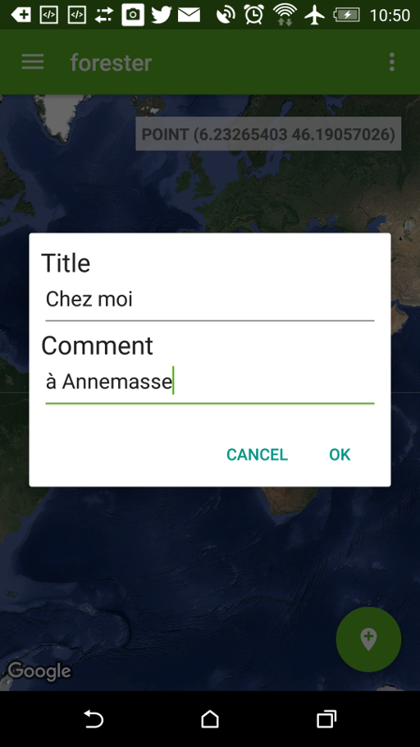
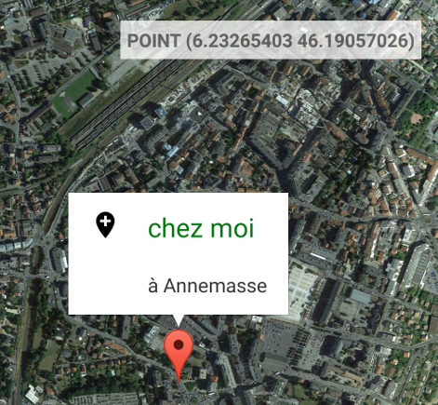
En image / demo

Slide 8
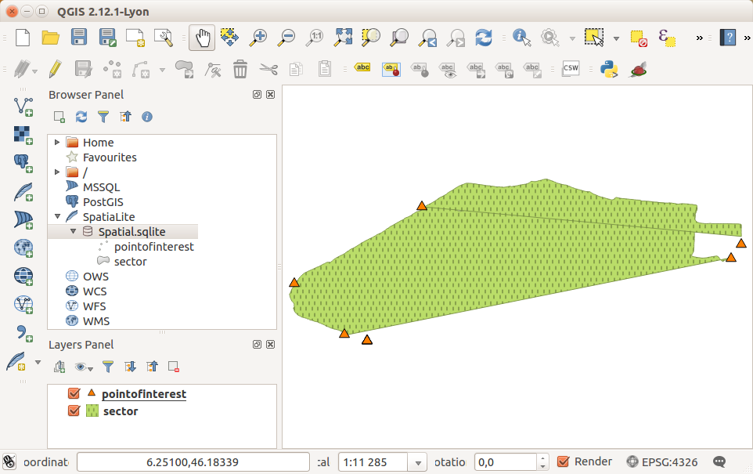
Spatialite vers QGis

Slide 9
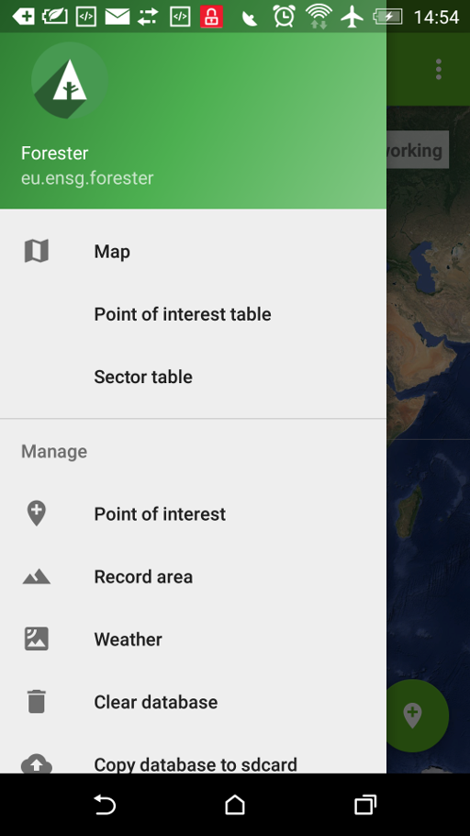
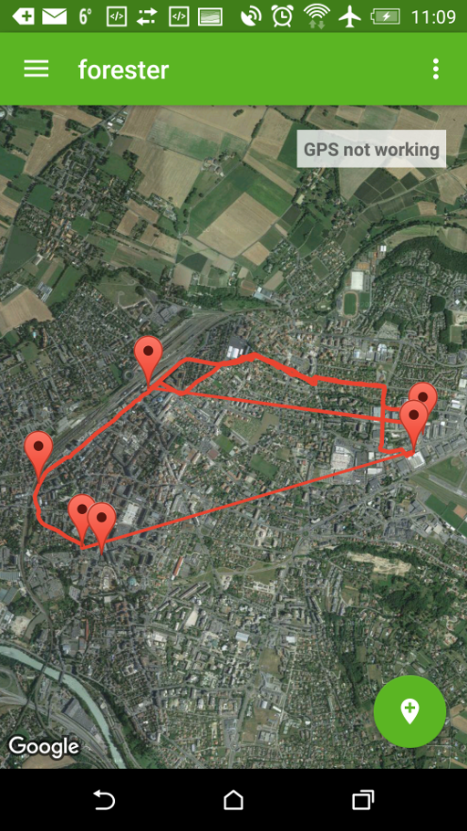
En image

Slide 10
Les outils en place
Spatialite : Spatialite-Database-Driver
eu.ensg.spatialite, outils pour faciliter l'utilisation de spatialite
  Deux composants principaux
    SpatialiteOpenHelper
    Objets geometriques

Slide 11
Les outils - bis
eu.ensg.commons
Des outils divers comme FileSystem et enums.FailSafeValueOf
Une bonne pratique :
  Réutilisabilité
  Subdiviser en bibliothèques logiciel
  Diviser pour reigner
  TDD : Test driven developpment

Slide 12
IN01 – Séance 07
Création du projet et IHM

Slide 13
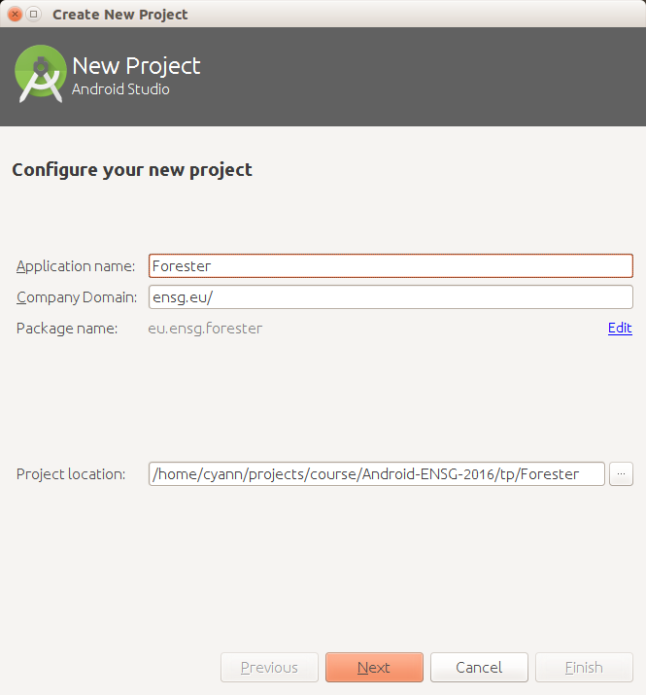
Création du projet
Choisissons son nom
Son package
Par convention eu.ensg.forester

Slide 14
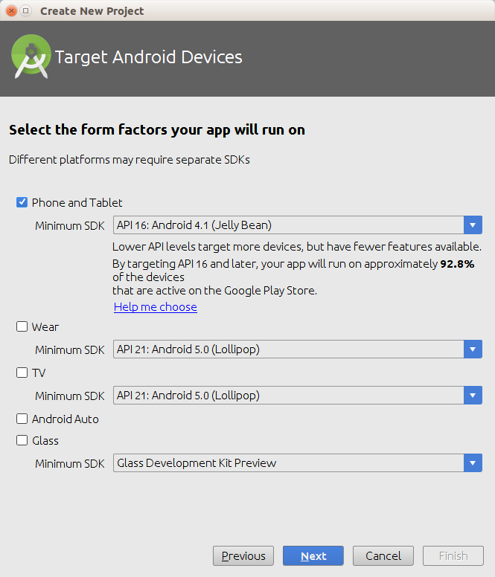
Création du projet
Choisissons l'API

Slide 15
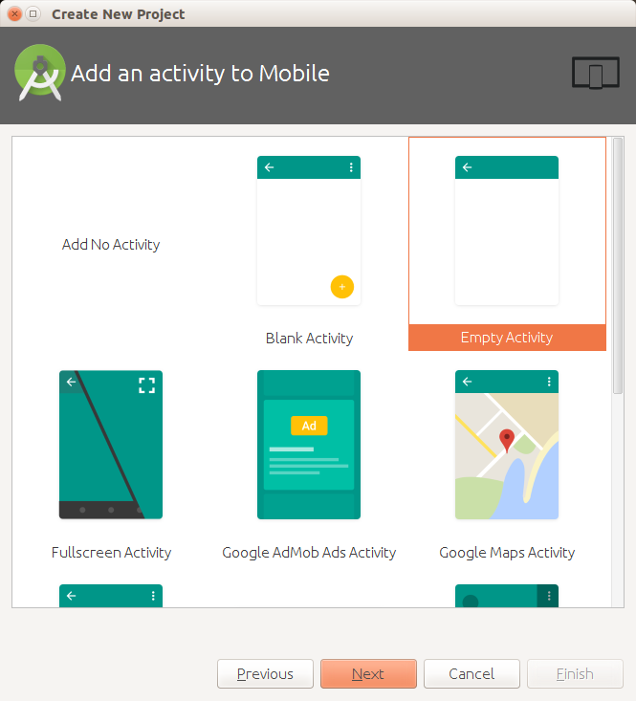
Création du projet
Choisissons le type de projet
Empty Activity
Activity Name : LoginActivity
Layout Name : activity_login

Slide 16
Importer / créer une bibliothèque
Bonne pratique, séparer les responçabilités en découpant par librairie
Principe : Diviser pour régner
Facilite les tests unitaires !!!! TDD
Intellij prend en charge la gestion des dépendences Gradle

Slide 17
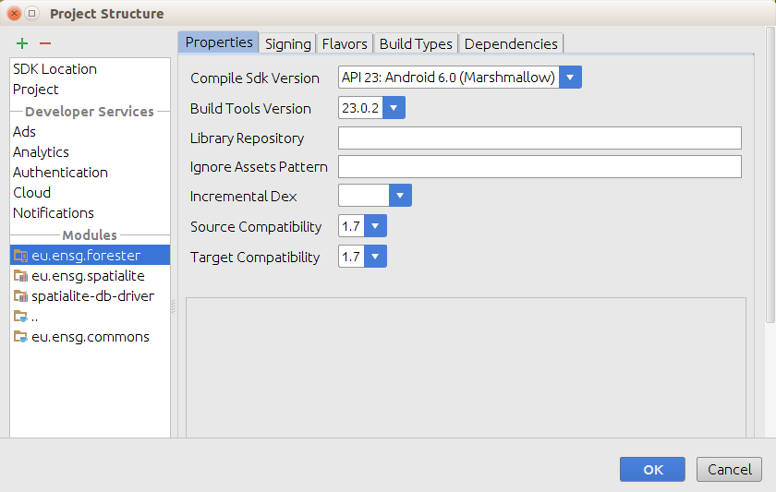
Ajouter une bibliothèques

Slide 18
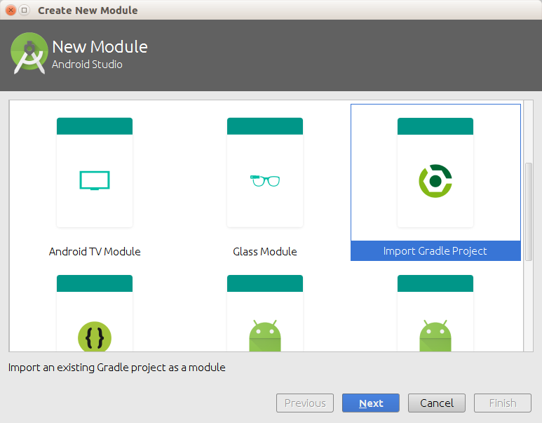

Slide 19

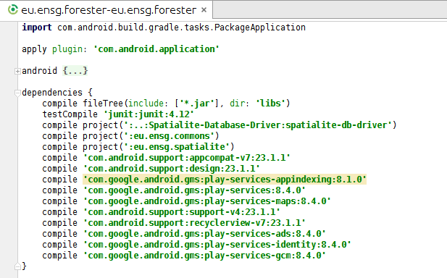
Dans les fichiers
settings.gradle
Build.gradle
du projet

Slide 20
Canevas
J'ai préparé un Caneva de TP pour vous
Les dépendances sont gérer
Particulièrement celle pour Spatialite-Database-Driver qui est spéciale
  Gérer les librairies JNI (downgrade de gradle)
  Pour plus d'informations : https://github.com/kristina-hager/Spatialite-Database-Driver
Copier le projet Forester.tp et le renommer en Forester

Slide 21
Personnalisation
Rappel :
  /res/mipmap et /res/drawable pour les images
  /res/layout pour les IHM
  /res/menu pour les menus
  /res/values pour les couleurs, texts, dimensions, styles, etc....
Le tout sous-catégoriser par résolution, compatibilité, etc….

Slide 22
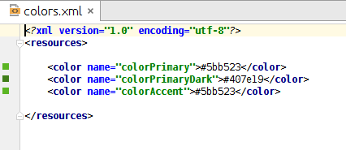
Couleurs
Changer les couleurs dans res/values/colors.xml

Slide 23

Changer l'Icon
Une site d'icon : https://www.iconfinder.com/
Que l'on place dans :
  Forester/app/src/main/res/mipmap
  Notons les différentes résolutions

Slide 24
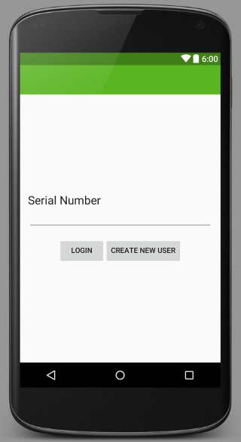
IHM Login
Editons le fichier res/layout/activity_login.xml
LinearLayout, orientation vertical
Une text view “Serial number”
Texte large
Texte dans String
Un Edit text (@+id=serial)
Un autre LinearLayout
  Gravity=Center
  PaddingTop
Deux boutons

Slide 25
IHM gestion des événements
Dans la classe LoginActivity
Notons AppCompatActivity
Récupérons les instances des composants
  findById(R.id.[ID])
Gérons les événements
  private void login_onClick(View view)
  private void create_onClick(View view)

Slide 26
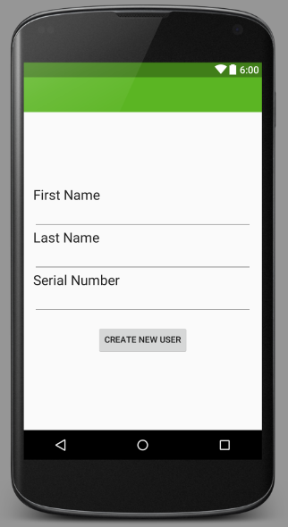
IHM Create New
On crée une nouvelle
Activity “CreateUser”
Créer un nouvel utilisateur
Un wizard Android studio
On gère les événements

Slide 27
Navigation
Depuis LoginActivity :
  Quand on se log on appel une MapActivity (plus tard)
    Appel à la base de donnée (plus tard)
    Quand on touche “create new user” on appel CreateUserActivity
Depuis CreateUserActivity :
  Quand on touche “create new user” :
    on créer le user dans la base de donnée (plus tard)
    on appel de nouveau LoginActivity avec le numéro de série comme paramètre

Slide 28
Optionnel
On peut vérifier que les données soit bien complétées
Notifier le cas échéant
Surligner en rouge (ajouter une couleur)
Retenir le login (SharedPreferences)
Qu'on peut voir avec l'ADB

Slide 29
Mémoriser des données
Sauver
Récupérer
SharedPreferences preferences =
getSharedPreferences("MyPreferenceFile", Context.MODE_PRIVATE);
SharedPreferences.Editor editor = preferences.edit();
editor.putString("MyKey", value);
editor.commit();
editor.apply();
SharedPreferences preferences =
getSharedPreferences("MyPreferenceFile", Context.MODE_PRIVATE);
String value = preferences.getString("MyKey", "DefaultValue");

Slide 30
IN01 – Séance 07
Google Map Activity

Slide 31
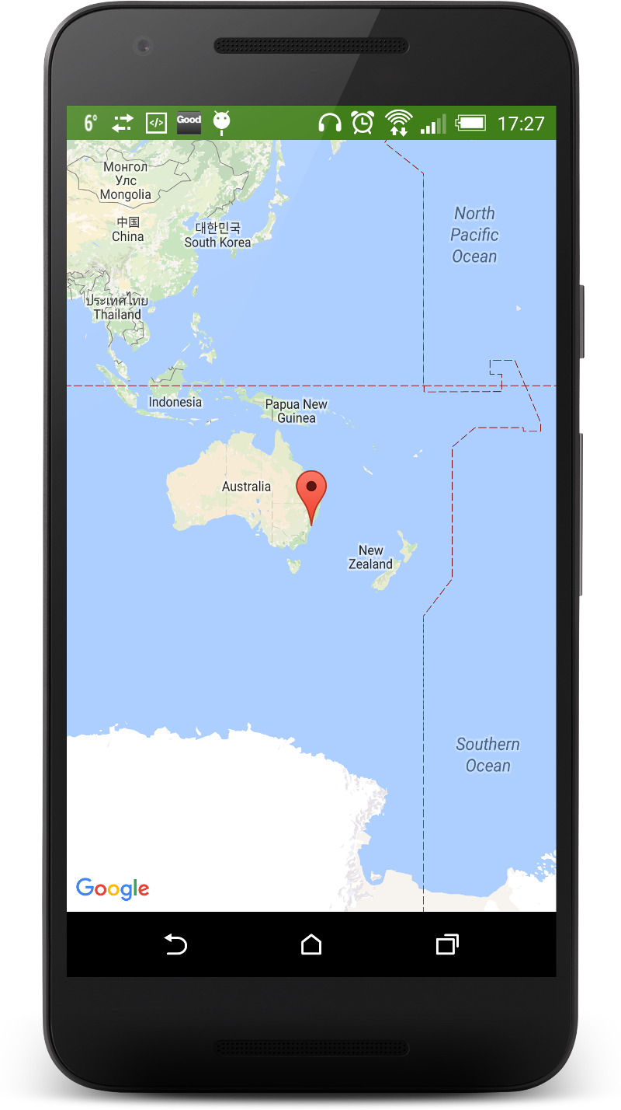
Créer une MapActivity
Comme décrit dans le cours
Créer la mapactivity
Ajouter les dépendances
Optenir une clé
Vérifier le manifest

Slide 32
Gérer le chargement de la carte
Le processus de chargement de la carte est asynchrone
Android Studio génère un code qui gère le callback à travers la méthode getMapAsync
Attention à l'attribut mMap, qui sera nul avant cela (null pointer exception / Asynchrone)
C'est donc dans le callback onMapReady qu'il faudra commancer à utiliser la carte.

Slide 33
Créer une fenêtre d'info personnalisée
Créer un layout dans le repertoire res/layout
Au chargement de googleMap, assigner l'info window avec la méthode googleMap.setInfoWindowAdapter
Instancier un InfoWindowAdapter et y surcharger la méthode getInfoContents

Slide 34
Gérer le GPS
Au chargement de l'activity :
  Créer un attribut :
    eu.ensg.spatialite.geom.Point currentPosition
  Au chargement, une position par défaut (ou la dernière chargée)
  Gérer le changement de coordonnées GPS
  Stoquer les données GPS dans currentPosition
  La stoquer dans une SharedPreferences
  Zoomer la carte sur cette position

Slide 35
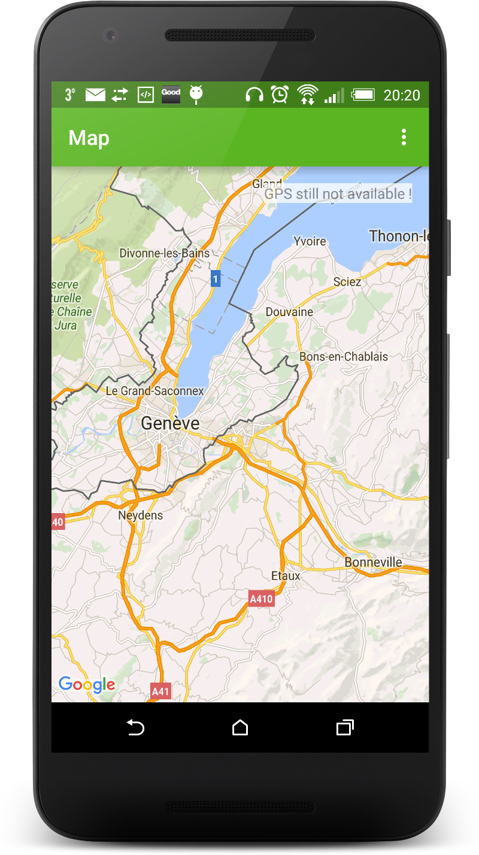
Ajouter un label
Encapsuler le fragment googleMap dans un FrameLayout
Ajouter un label lblPosition
Au changement de position, mettre à jours le label

Slide 36
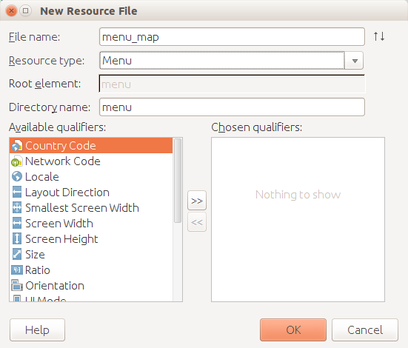
Le menu
Créer un menu pour ajouter des actions à l'activity GoogleMap
Attention ! mapActivity doit hériter de AppCompatActivity

Slide 37
Le menu
Seulement deux entrées dans le menu pour le moment :
  Add point of interest
  Add sector
Le menu est rattaché à l'activity

Slide 38
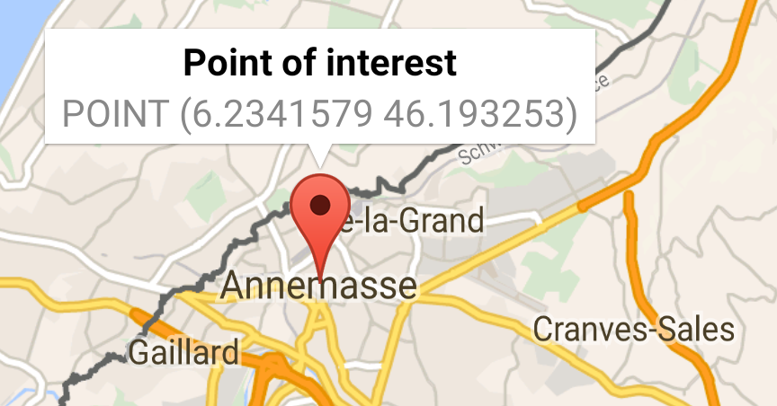
Evénements
Gérer les événements pour créer les points d'intérêts et les secteurs
Point d'interêt doit ajouté un marqueur sur la map

Slide 39
Secteur
Créer un attribut :
  eu.ensg.spatialite.geom.Polygon currentDistrict
Et un attribut : bool isRecording = false
Lorsque l'utilisateur touche le menu “add district”, l'attribut est passé à true
Et le currentDistrict est instancié avec un nouvel objet
Et lorsque celui-ci est à true, les coordonnées GPS sont ajoutés à l'attribut currentDistrict

Slide 40
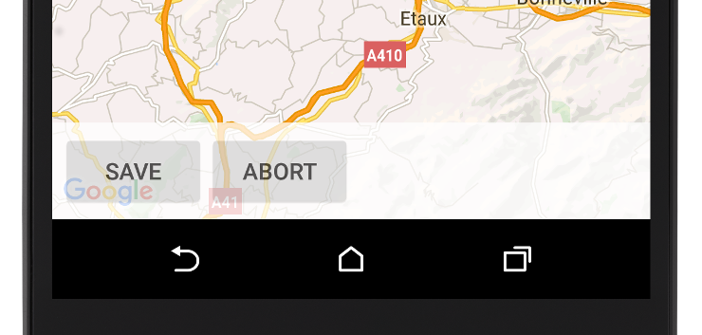
Secteur
Il faut créer un layout (avec un id) par dessus la carte
Qui contient des boutons (save, abort)
Visible uniquement en mode “recording”
Puis gérer les
évènements de
ces boutons

Slide 41
Pour finaliser
Dessiner le secteur au fut et à mesure
  Il faut convertir le Polygon en PolygonOptions
  Il faut gérer l'animation (remove and draw)
Passer en vue satélite ? Ou hybride ?
Gérer le GPS avec onPause et onResume
  GPSUtils.removeUpdates
  GPSUtils.requestLocationUpdates

Slide 42
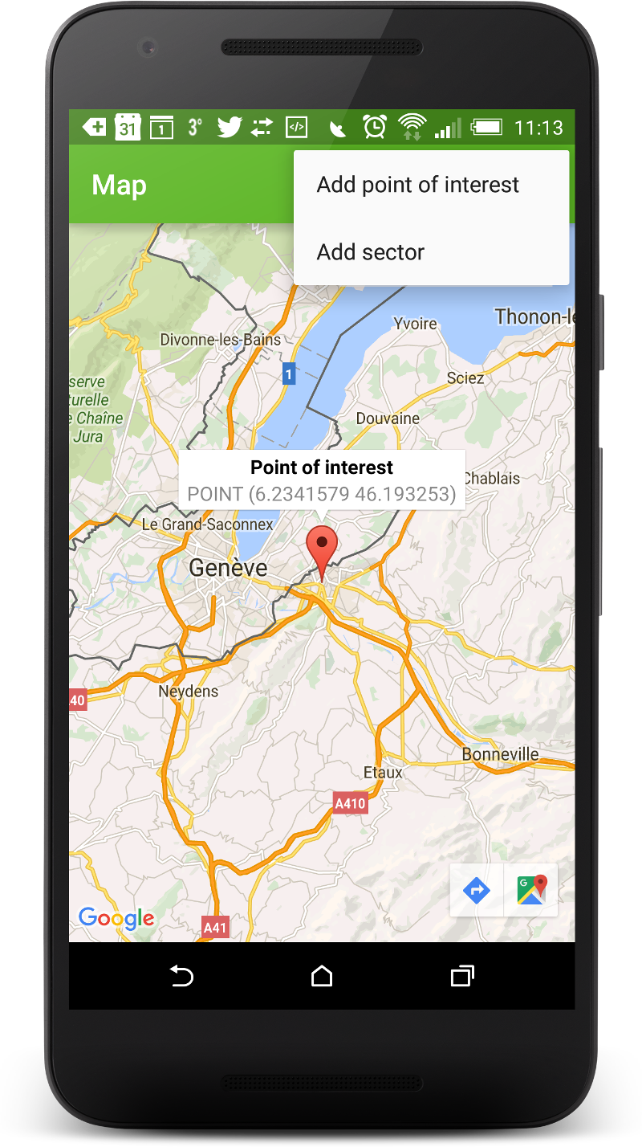
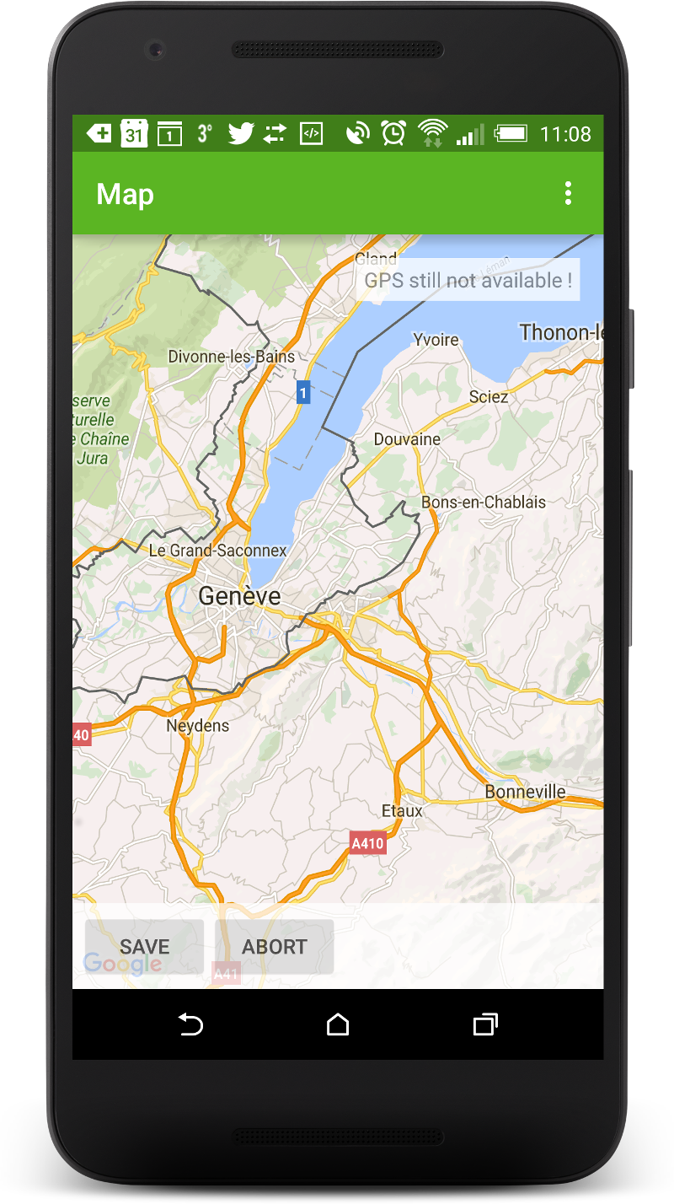

Slide 43
IN01 – Séance 07
Spatialite

Slide 44
Remarques
ORMLite n'est pas compatible avec spatialite (utilisation de asText())
On va écrire un accès aux donnée simple (requête / affichage)
Inconvénient : mauvaise pratique, code SQL un peu partout
Si possible, refactoring en fin de projet

Slide 45
Initialiser la base de donnée
Créer une classe qui hérite de SpatialOpenHelper
  ForesterSpatialiteOpenHelper
  Bonne pratique quand on spécialise un classe [nom][nom superclass]
Même comportement que SqliteOpenHelper
Gérer le nom et la version dans le constructeur
  DB_FILE_NAME = “Forester.sqlite”
  VERSION = 1

Slide 46
OpenHelper
Surcharger la méthode onCreate
  Pour créer le schema de notre base de donnée
  Utiliser la méthode super.exec
La méthode onUpgrade reste vide pour le moment

Slide 47
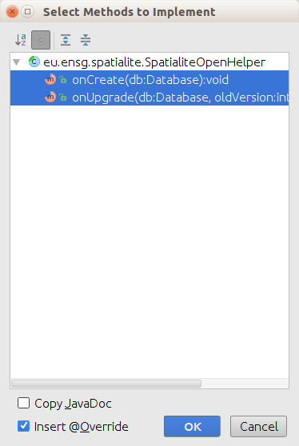
Quelques racourcis clavier
Quand il y a l'ampoule rouge <alt> + <enter>
Dans la classe <alt> + <ins>
Implements methods

Slide 48
MCD
POI
Name
Description
Position
Forester
FirstName
LastName
Serial
District
Name
Description
Area
n
record
1
1
In charge of
n
n
Establish a law suite
Date
Position
n
Person
FirstName
LastName

Slide 49
MLD
POI
ID : int
ForesterID : int
Name : string
Description : string
Position : point
District
ID : int
ForesterID : int
Name : string
Description : string
Area : polygon
Forester
ID : int
FirstName : string
LastName : string
Serial : string
LawSuite
ForesterID : int
PersonID : int
Date : date
Position : point
Person
ID : int
FirstName : string
LastName : string

Slide 50
MLD Simplifié
POI
ID : int
ForesterID : int
Name : string
Description : string
Position : point
District
ID : int
ForesterID : int
Name : string
Description : string
Area : polygon
Forester
ID : int
FirstName : string
LastName : string
Serial : string

Slide 51
Création de table
Nom de la table
Clé primaire
CREATE TABLE Forester (
  ID integer PRIMARY KEY AUTOINCREMENT,
  FirstName string NOT NULL,
  LastName string NOT NULL,
  Serial string NULL
);
Nullable
Non nullable

Slide 52
Création de table
CREATE TABLE PointOfInterest (
  ID integer PRIMARY KEY AUTOINCREMENT,
  ForesterID integer NOT NULL,
  Name string NOT NULL,
  Description string,
  CONSTRAINT FK_poi_forester
    FOREIGN KEY (foresterID)
    REFERENCES forester (id)
);
Clé étrangère
Contrainte clé étrangère

Slide 53
Création de la colonne geometrique
SELECT AddGeometryColumn('PointOfInterest', 'position', 4326, 'POINT', 'XY', 0);
Type de géométrie
SRID
Géométrie Nullable
Nb dimensions

Slide 54
Table district
La même structure que la table PointOfInterest
Mais avec le champ géométrique au format POLYGON
SELECT AddGeometryColumn('District', 'Area', 4326, 'POLYGON', 'XY', 0);

Slide 55
Utilisation de la base
Dans l'activity LoginActivity
Au moment de la création de l'activity
Il faut aussi gérer les exceptions
private void initDatabase() {
try {
SpatialiteOpenHelper helper = new ForesterSpatialiteOpenHelper(this);
database = helper.getDatabase();
} catch (jsqlite.Exception | IOException e) {
e.printStackTrace();
Toast.makeText(this,
"Cannot initialize database !", Toast.LENGTH_LONG).show();
System.exit(0);
}
}

Slide 56
Requêtes
Lorsque l'utilisateur se log, il faut vérifier que l'utilisateur existe dans la base de donnée
  login_onClick()
Une requête de recherche sur le SerialNumber
Dans une vrai gestion de comptes utilisateur :
  Gère un couple login / password
  Les password est d'abord encrypté (algorithme de hashage SHA-1 ou MD5) avant d'être stoqué dans la base de donnée

Slide 57
Requêtes - Rappels
Utilisation des objects :
  SpatialDatabase, Stmt
Utilisation des méthodes :
  Stmt.step
  Stmt.column_Int
  Stmt.column_String

Slide 58
Requêtes - suite
Il faut pouvoir créer un nouvel utilisateur
Ecrire l'initialisation du helper et de la base de donnée ainsi que les requêtes nécéssaires dans l'activity CreateUserActivity
Une fois logué, l'ID de l'utilisateur devrat être passé en paramètres à chaques Activity
  getIntent().getIntExtra()
Attention à l'injection SQL :
  DatabaseUtils.sqlEscapeString()

Slide 59
Requêtes - spatiales
Au chargement de la mapActivity, il faut initialiser la connection à la base de donnée
L'orsque l'utilisateur ajoute un point d'interêt, il faut le stoquer dans la base de donnée spatiale
  INSERT INTO PointOfInterest …
  Colonne géométrique Position
  ST_GeomFromText
  Point.toSpatialiteQuery attention au SRID

Slide 60
Requêtes - spatiales
L'orsque l'utilisateur ajoute un district, il faut la stoquer dans la base de donnée spatiale
  Même chose que pour les points d'intérêts
Au chargement de la map activity, il faut lire les données éxistantes de la base de donnée et les tracer
  database.prepare
  ST_asText
  Geom.unmarshall

Slide 61
IN01 – Séance 07
Web services

Slide 62
Reverse Geocoding
Il faut maintenant ajouter l'addresse des points d'intérêts
Principe, appeller le web service de Geocoding de Google
  https://maps.googleapis.com/maps/api/geocode/json?latlng=40.714224,-73.961452&key=YOUR_API_KEY
Et interpréter le message en retour

Slide 63
Chargement du message en Java
Utilisation de l'objet URL et de sa méthode openConnection()
Qui renvoie un objet HttpURLConnection lequel possède la méthode getInputStream()
J'ai préparer un utilitaire pour vous : eu.ensg.commons.io.WebServices

Slide 64
Pour que cela fonctionne
NetOnMainThreadException
  Il faut que l'appel au webservice se fasse dans un thread “à part”
  L'objet ASyncTask est prévu pour cela

Slide 65
ASyncTask
Créer une tâche asynchrone et une fenêtre d'attente pour l'utilisateur
new AsyncTask<Location, Void, String>()
…
executeOnExecutor(AsyncTask.THREAD_POOL_EXECUTOR, currentLocation);
Param
Param
Progress
Result

Slide 66
ASyncTask
Surchargeons les méthodes onPreExecute, doInBackground, onPostExecute
Dans preExecute nous créons la fenêtre de dialogue avec l'object ProgressDialog
Et nous refactorons le code de l'appel au web service dans l'asyncTask
La partie doInBackground charge les données
La partie onPostExecute s'occupe du parsing

Slide 67
Pour que cela fonctionne - bis
Il faut également activer l'API
  Depuis le site : https://console.developers.google.com

Slide 68
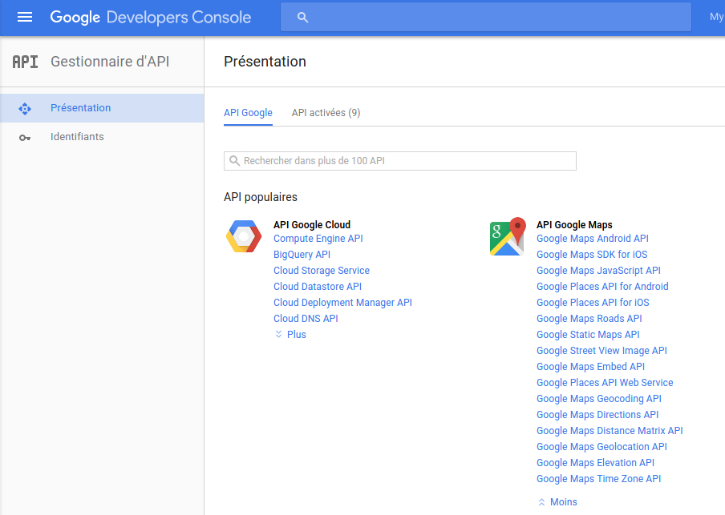
Activation de l'API

Slide 69
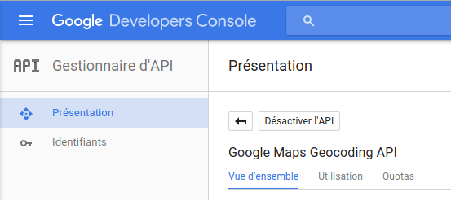
Activation de l'API
Cliquer sur Activer l'API

Slide 70
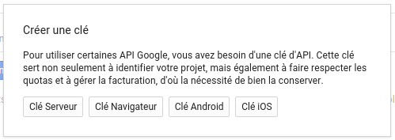
Création d'une clé serveur
Puis dans identifiant, il faut créer une clé Serveur
Et copier celle ci dans le projet

Slide 71
JSon
Interpreter le message en retour
{
"results": [
{
"address_components": [...],
"formatted_address": "1 Place de l'Hôtel de ville, 74100 Annemasse, France",
"geometry": {
"location": {
"lat": 46.1931525,
"lng": 6.234087199999999
}, ...

Slide 72
Parsing
Utilisons l'object JSonObject
new JsonObject(String json) : parcourt et crée un objet json
Et les méthodes
  getJSONObject(String name) : parcourt un nouveau sous objet
  getJSONArray(String name)
  getString(String name)

Slide 73
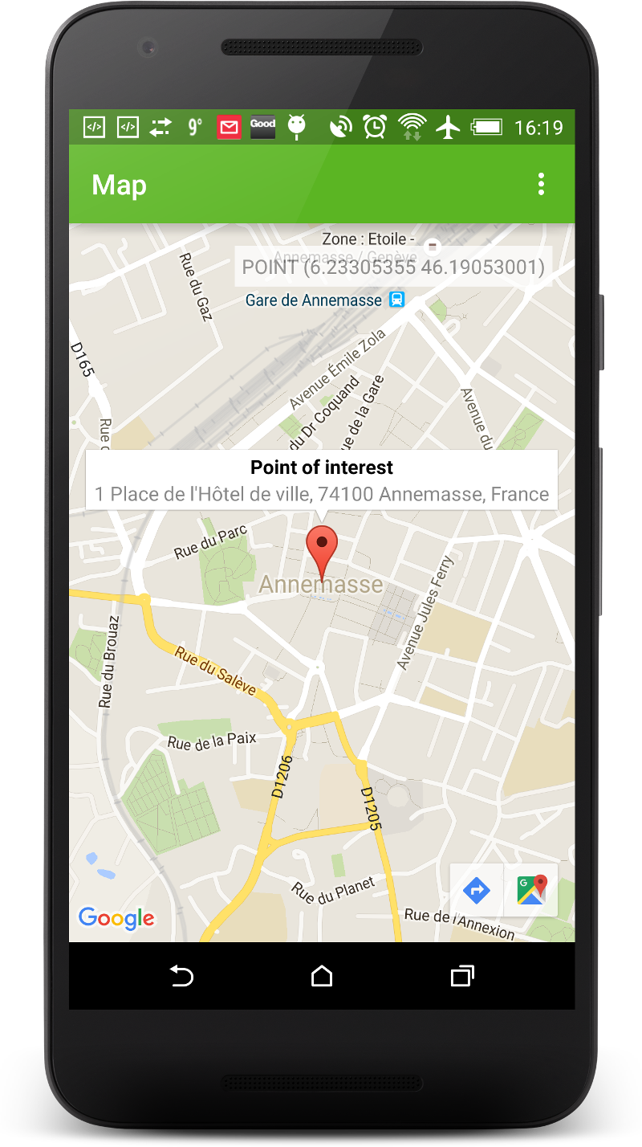
Résultat
Et voilà le travail !

Slide 74
Web services météo (bonus)
Afficher la météo actuelle
Service météo au format XML ou Json
http://www.geonames.org/
Construisons l'URL : http://api.geonames.org/findNearByWeatherJSON?lat=%.4f&lng=%.4f&username=cyann

Slide 75
JSON
Dans un navigateur internet cette fois
{"weatherObservation":
{"elevation":8,"lng":-1.8,"observation":"LESO 150930Z 03007KT 350V050 9999 SCT020 BKN040 09/07 Q1026",
"ICAO":"LESO", "clouds":"scattered clouds",
"dewPoint":"7","cloudsCode":"SCT",
"datetime":"2016-01-15 09:30:00",
"countryCode":"ES","temperature":"9","humidity":87,
"stationName":"San Sebastian / Fuenterrabia",
"weatherCondition":"n/a","windDirection":30,
"hectoPascAltimeter":1026,"windSpeed":"07","lat":43.35}
}

Slide 76
IN01 – Séance 07
Boni

Slide 77
TO BE CONTINUED !!!!
TO BE CONTINUED !!!!
Pour les besoins de teste, on voudrait pouvoir vider la base de donnée (clear) / confirmation / menu settings
Pour exporter dans spatialite, on doit copier le fichier de la base de donnée dans sdcard
  Puis téléchargement avec adb
Copy database
InitSpatialMetadata dans une
Geocoding
https://developers.google.com/maps/documentation/geocoding/intro

Slide 78
Publication
Android studio prend en charge cette partie
Menu : Build / Generate Signed APK
Cliquons sur le bouton create new (keystore)

Slide 79
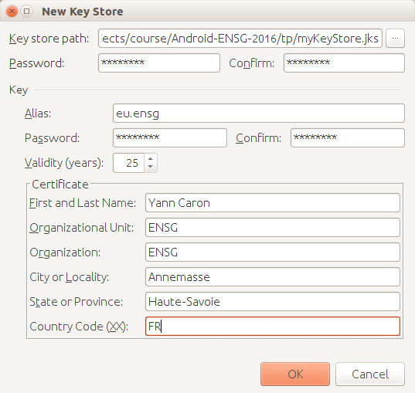
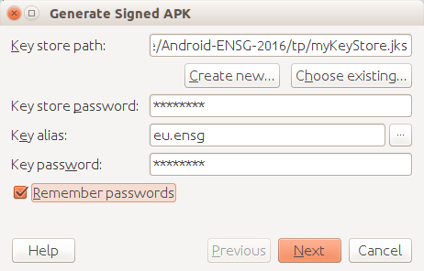
Signer l'APK

Slide 80
Publier sur le play store
Il faudra un compte sur https://play.google.com/apps/publish
L'adhésion est payante (100$ une seule fois)
Il faudra enregistrer l'application et la renseigner

Slide 81
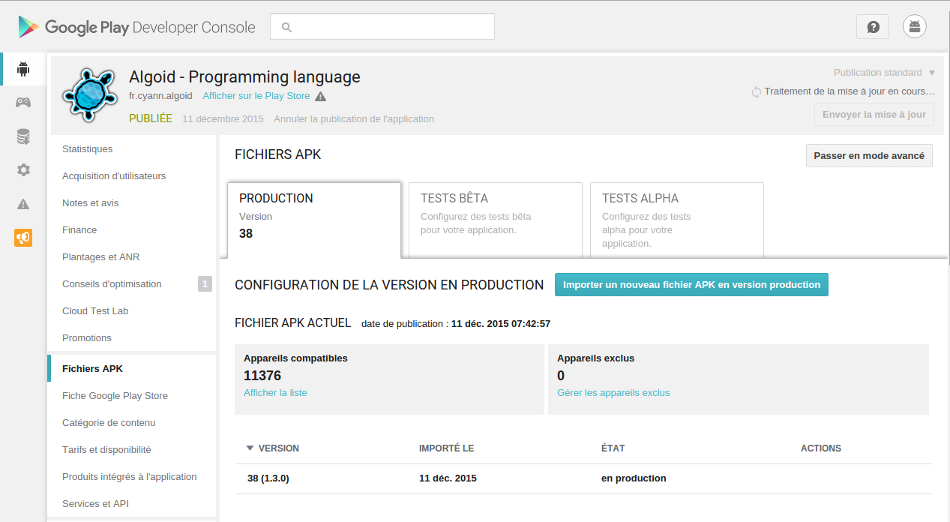
Publier sur le play store

Slide 82
IN01 – Séance 07
Pour aller plus loin !

Slide 83
Ouvertures ?
Synchroniser les données sur un serveur spatial centraliser / via web-service
Une extenssion ORMLite spatiale
Une bibliothèque REST / Spatiale

Slide 84

Fin
Merci de votre attention
Des questions ?

Slide 85
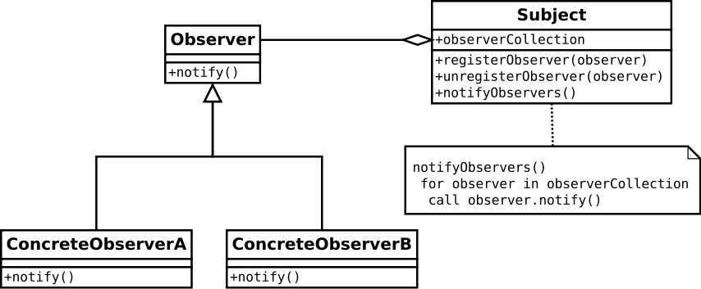
Evenement personnalisé
Design pattern Observer / Observable
Nested interface
MapFragment
Main activity

Slide 86
Interface
Créons une interface MapReadyListener qui comporte une méthode onMapReady()
Le listener (ou abstract observer) est l'interface qui servira à créer le callback

Slide 87
Listener attribut
Un seul observateur est nécéssaire (pas besoin de collection)
Créons un attribut mapReadyListener
Puis son mutateur (setter)
Et la méthode fireMapReady qui servira à notifier l'évènement

Slide 88
Context
Le context est l'ensemble des données que nous voulons véhiculer au travers la notification
Quel donnée voulons véhiculer

Slide 89
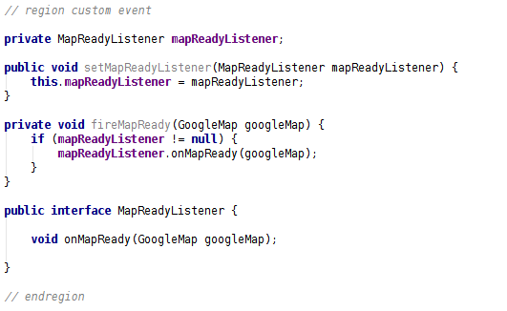
Solution
Paramètre : GoogleMap

Slide 90
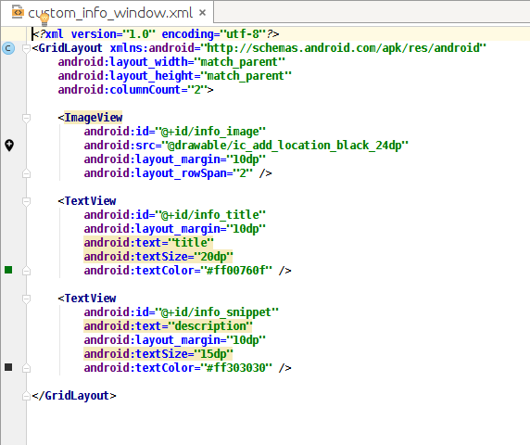
Solution
Layout

Slide 91
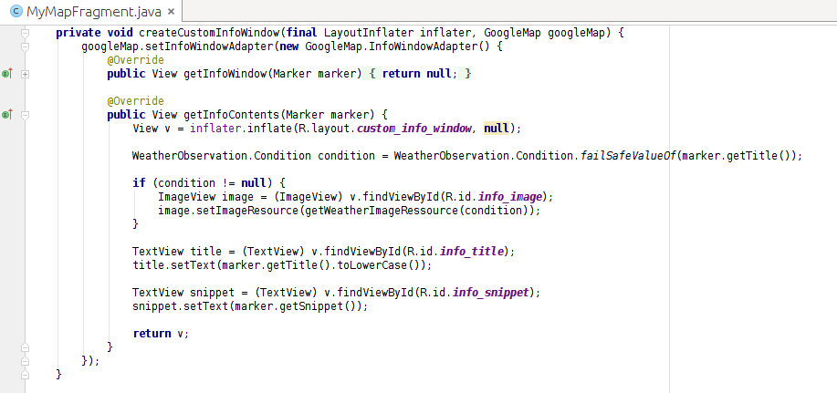
Solution
Inner class

Slide 92
Design (optionel)
Modifier l'icone du point d'intérêt
Ajouter des custom Dialogs
  Saisir le nom et la description du point of interest
  Saisir le nom et la description du secteur

Slide 93
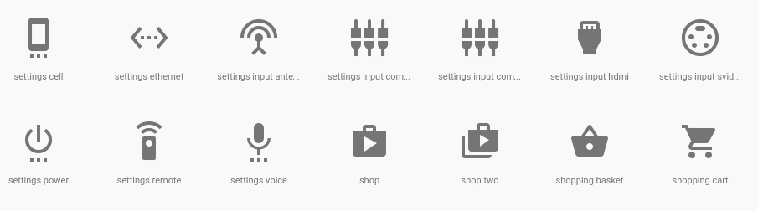
Ajouter des Icons
Material design Google : http://developer.android.com/intl/ru/design/downloads/
Télécharger les icons

